Slide 1
Híres lovagok a világirodalomban és filmekben
Készítette: Oláh-Füzes Botond

Slide 2
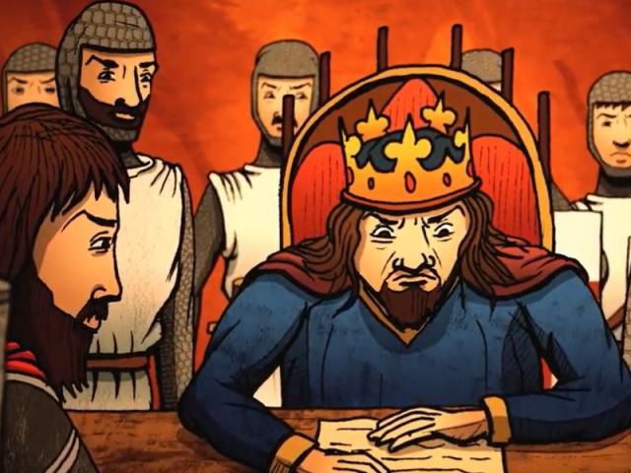
Simon de Montfort
Kíméletlen, brutális keresztes hadjáratot vezetett az albigens eretnekek ellen, ahol ártatlanok ezreit mészároltatta le
Tőle ered a hírhedt mondás: „Vágjátok le mindent, az Úr majd kiválogatja az övéit!”).
Korábban a negyedik keresztes hadjáratban is harcolt.

Slide 3
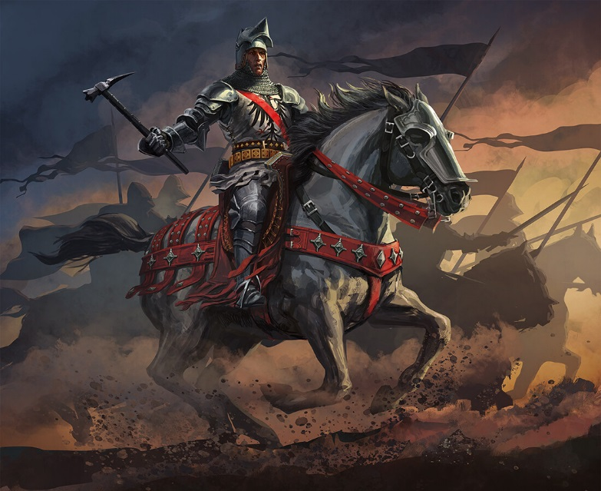
Bertrand du Guesclin, Bretagne Sasa
A százéves háború egyik leghíresebb francia lovagja, az egyik legkiválóbb francia hadvezér.
Agyafúrt és megfontolt irányítása alatt a franciák visszaszerezték az angoloktól a tőlük korábban elvett földek jó részét.

Slide 4
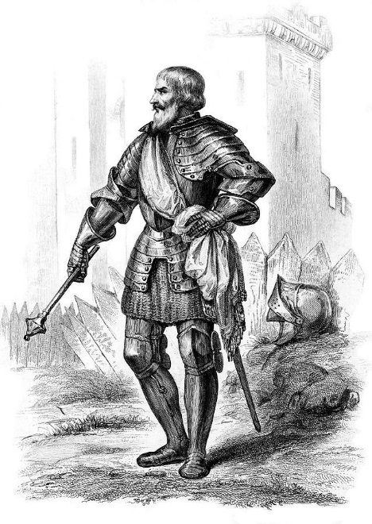
Jean Le Maingre, Boucicaut
Ő is a százéves háborúban szerezte hírnevét.
Kiváló hadvezér hírében állt, de a gyengék pártfogolása is fontos volt számára: megalapította a Zöld Pajzs Fehér Hölgye lovagrendet, melynek célja a védtelen nemesasszonyok megvédelmezése volt.

Slide 5
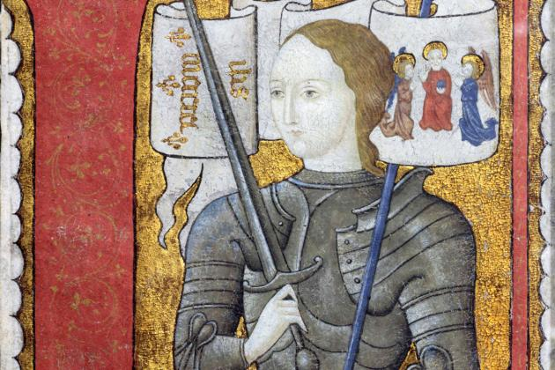
Jeanne d’Arc (Szent Johanna)
Egy paraszt lányaként látta meg a napvilágot Domrémyben, később látomásaiban Isten arra kérte, szabadítsa fel Franciaországot.
Leghíresebb tette Orléans felszabadítása volt 1429-ben.
Ma Franciaország kilenc védőszentjének egyike.

Slide 6
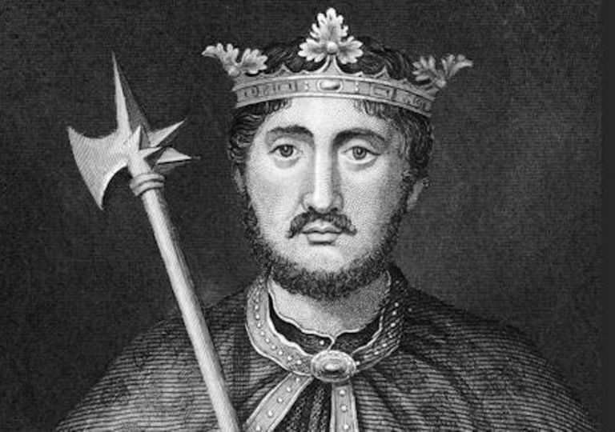
I. (Oroszlánszívű) Richárd angol király
Legendásan bátor, jellegzetes lovagi vonásokkal is rendelkező uralkodó.
Tízéves uralkodása alatt mindössze fél évet töltött Angliában a fennmaradó időben vezéri tapasztalatait kamatoztatta.
Halálát egy francia vár ostroma közben, egy értelmetlen felderítőút közben lelte, egy íjász nyílvesszőjétől.

Slide 7
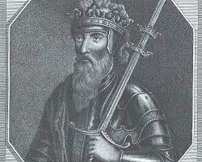
Edward, a Fekete Herceg
Az angol trónörökös a százéves háborúban tűnt ki képességeivel, elképesztő győzelmeket aratott az ellenségen.
Az 1356-ös maupertuisi (poitiersi) csatában 7000 angol harcossal megfutamított 18 000 franciát. Talán fekete páncélzata miatt nevezték el így.

Slide 8
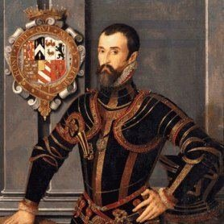
William Marshal
Angol lovag, lovagi tornák hőse, a templomosakkal harcolt a Szentföldért.
Három angol királyt szolgált, volt angol követ is. I. Richárd földbirtok-adományaival az ország egyik legvagyonosabb nemesévé emelte.

